Slide 1
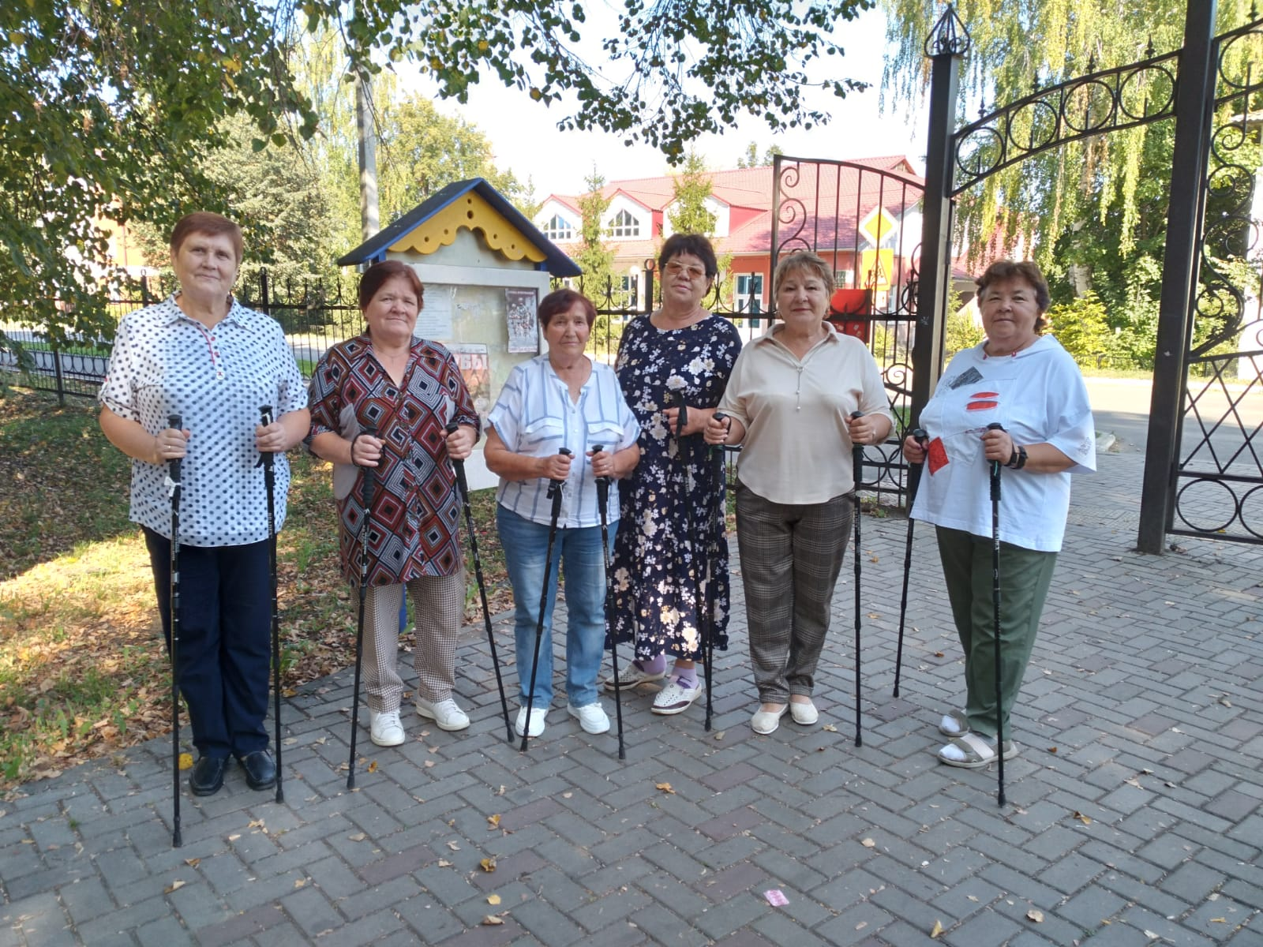
Скандинавская ходьба
ГКУ «Соцзащита населения по Инсарскому району РМ (межрайонная)»
Отделение дневного пребывания граждан пожилого возраста и инвалидов

Slide 2
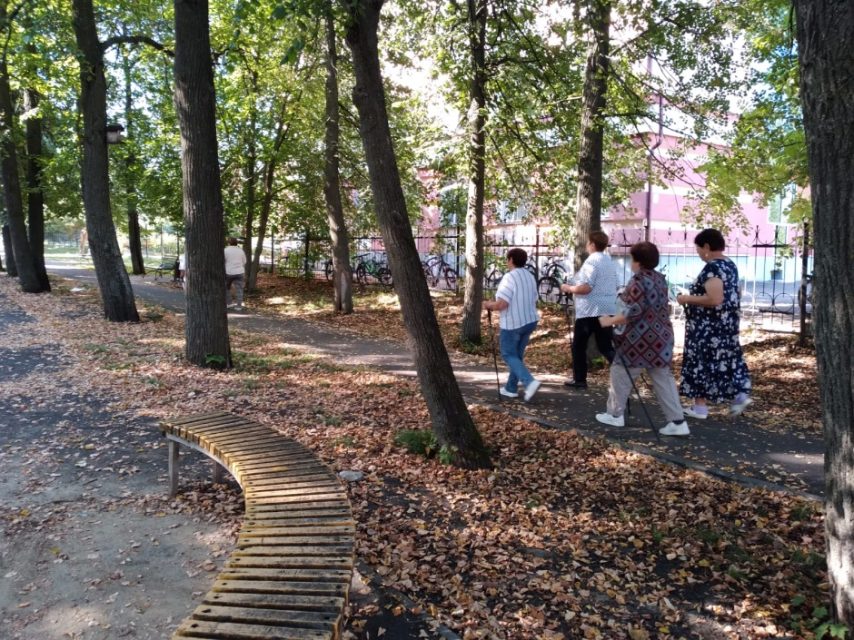
Скандинавская ходьба для пенсионеров: благоприятное воздействие
Этот вид спорта неспроста нашел целевую аудиторию среди населения преклонных лет. Дело в том, что скандинавская (или финская, шведская, северная, канадская) ходьба является не только зарядкой.
Это полноценная рекреация, широко применяемая в лечебных и оздоровительных целях по всему миру.

Slide 3
Поддержание и восстановление организма происходит за счет следующих механизмов:
Тренировка сердечно-сосудистой системы;
Увеличение жизненной ёмкости легких и тонизирующее влияние на гладкие мышцы бронхов;
Снижение уровня глюкозы крови, облегчающее симтоматику сахарного диабета;
Улучшение показателей кровотока в головном мозге, снижающее риск развития старческой деменции (слабоумия) и инсультов;
Снижение возбудимости центральной нервной системы и тренировка координации движений, зачастую страдающих в данной возрастной группе;
Выработка витамина D под влиянием УФ-лучей, благодаря которому активизируется кальциевой обмен;
Устойчивость к инфекция формируется благодаря круглогодичным занятиям.

Slide 4
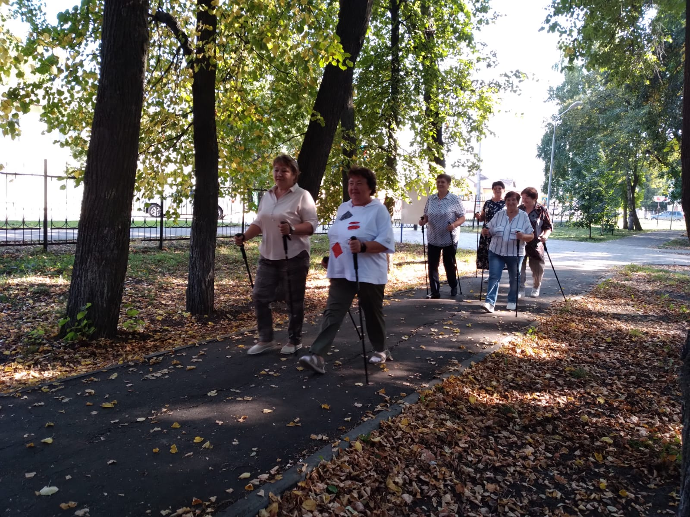
Ходьба с палками для пенсионеров – чудесный способ получить новые впечатления от общения с людьми, разделяющими их увлечения

Slide 5
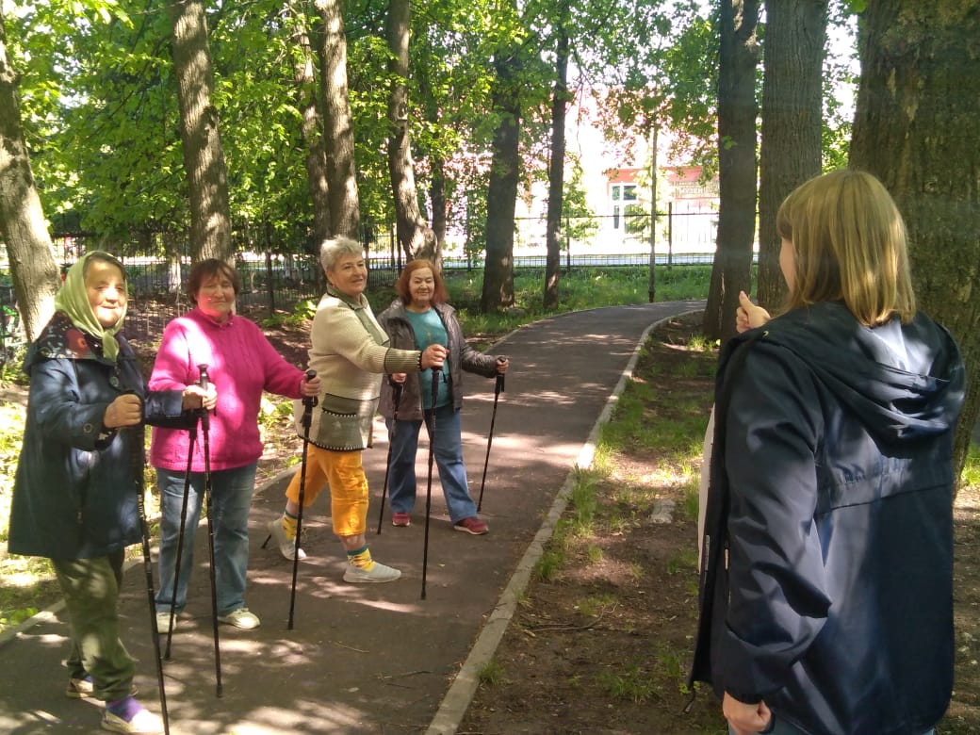
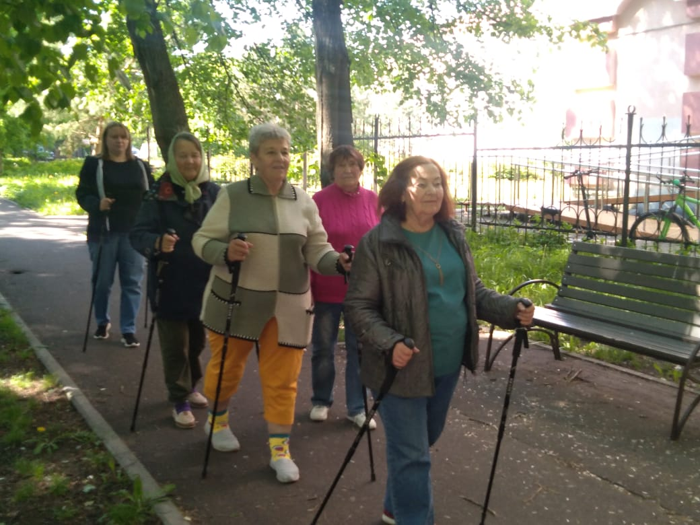
Правила скандинавской ходьбы с палками для пожилых:
Скандинавская ходьба для пожилых людей имеет две группы правил. Первая касается техники выполнения движений, а вторая- грамотной организации и контроля тренировочного процесса.
Занятия скандинавсой ходьбой в отделении дневного пребывания граждан пожилого возраста и инвалидов происходят под чутким руководством тренера по адаптивной физкультуре.

Slide 6
На первый взгляд может показаться, что никаких особых правил соблюдать не нужно. Но есть свои отличия:
Верхние и нижние конечности движутся одновременно и перекрёстно. Толчок выполняется одномоментно - правой рукой и левой ногой и наоборот.
Методика постановки ступни выглядят как перекат. Сначала земли касается пятка, затем средняя часть, и в последнюю очередь, носок. Когда носок полностью соприкоснулся с землей, начинает отрываться пятка.

Slide 7
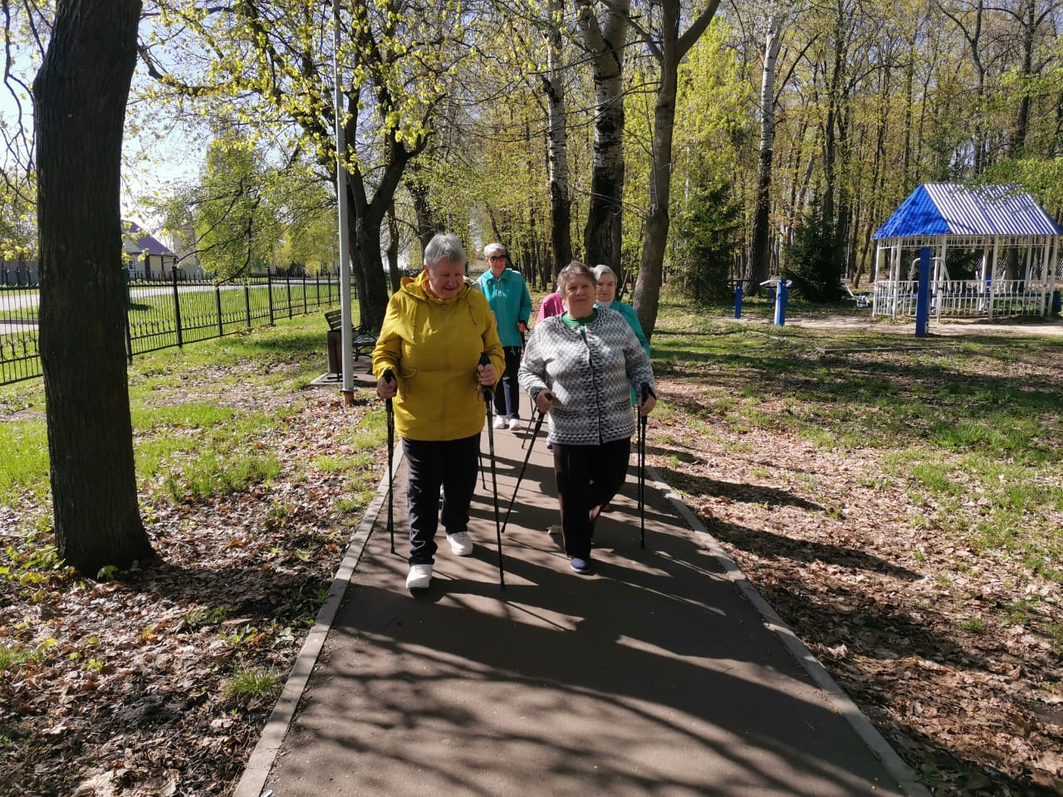
Занятия скандинавской ходьбой в отделении дневного пребывания граждан пожилого возраста и инвалидов происходят круглый год.
Но лучшее время года для первых тренировок- весна. На улице уже достаточно тепло для комфотного самочувствия во время активных занятий.

Slide 8
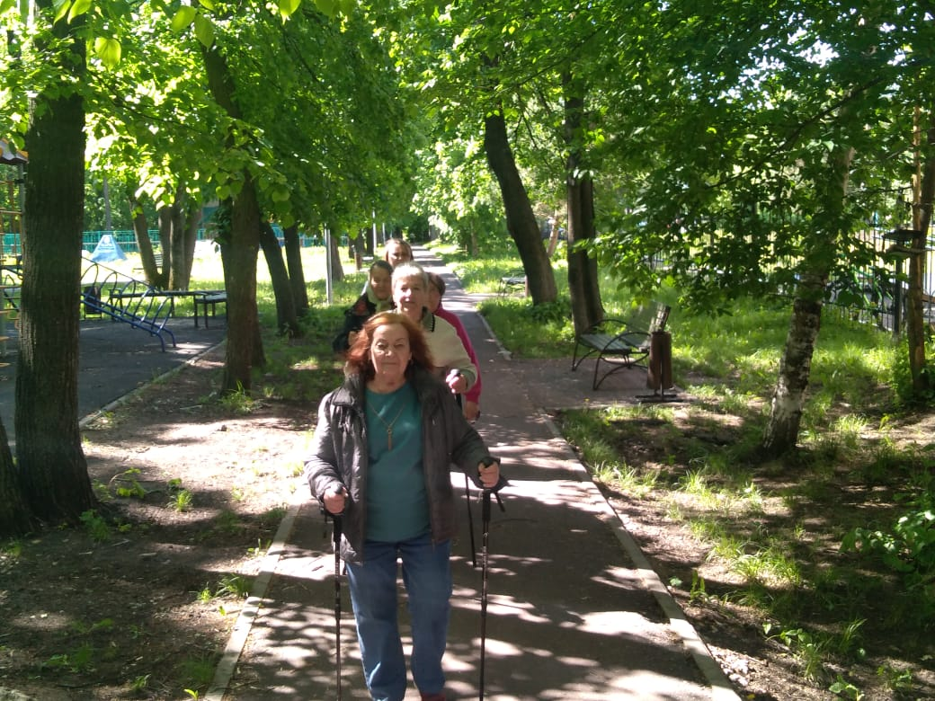
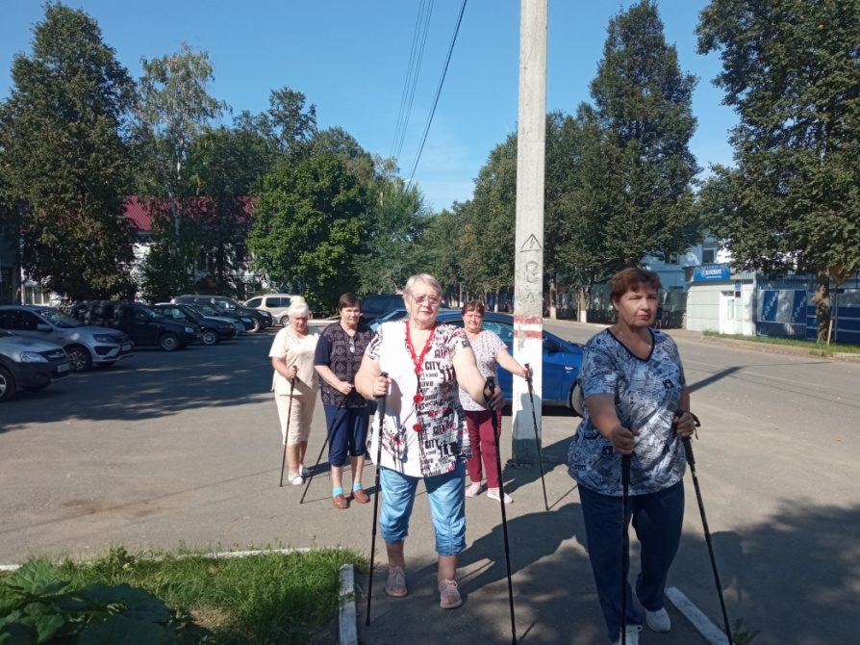
Летние тренировки начинаются в утренние часы, чтобы избежать полуденной жары. Даже если солнце не доставляет дискомфорта, при нагрузке реакция сосудов может быть непредсказуемой.
Тренировки начинаются с непродолжительных (15-20 минут) интервалов и постепенно увеличиваются

Slide 9
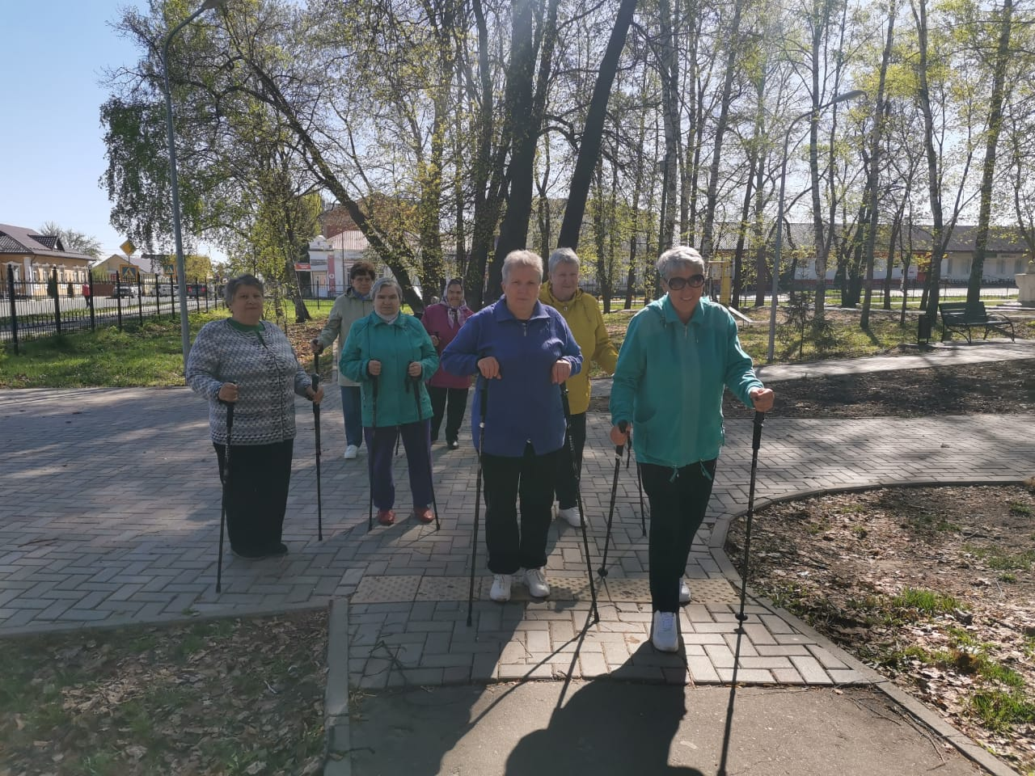
Тренер контролирует частоту сердечных сокращений пожилых граждан
Через каждые 15-20 минут делаются перерывы, во время которых разминаются кисти и лучезапястные суставы

Slide 10
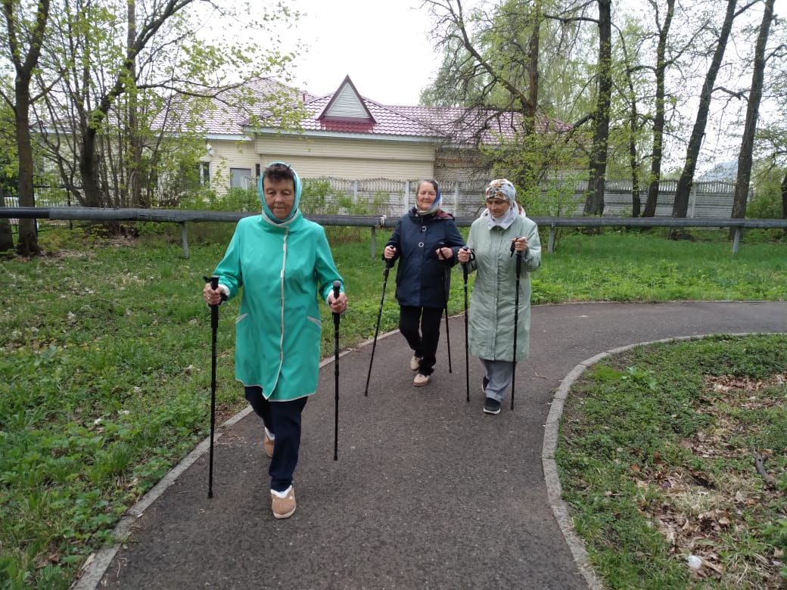
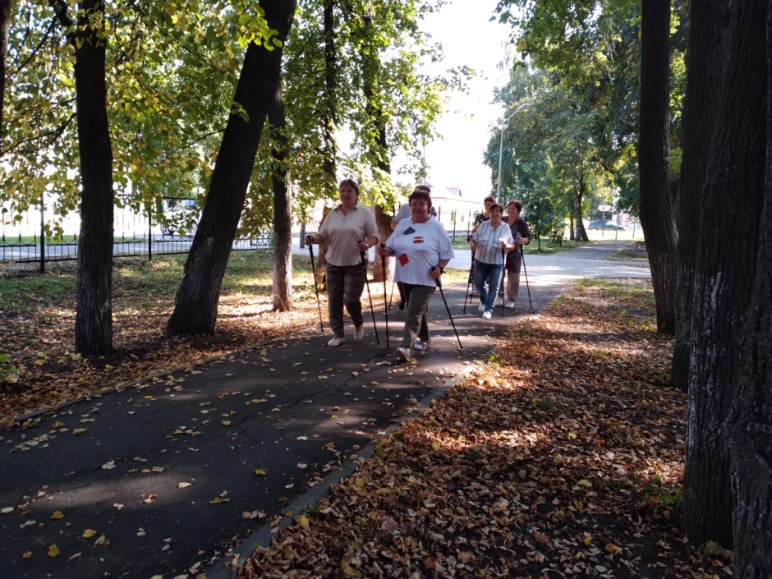
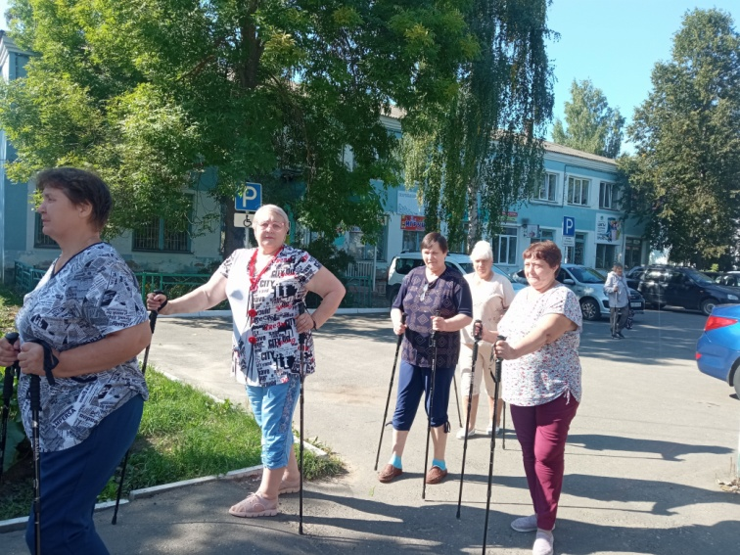
Пожилые люди получают удовольствие от прогулок. Вместе с тренером выбирают интересные маршруты и они становятся полезной и приятной привычкой.

Slide 11
Спасибо за внимание!
Спортивным быть теперь модно!

